Slide 1


Slide 2

Введение

Slide 3
Потребности человека
Каждый человек является индивидуальной личностью, но и в то же время общественным существом.
У каждого человека имеются определённые потребности, как в личном, так и в общественном плане, так называемая система потребностей.
Система потребностей: духовные (знания, развитие, культура, тяга к прекрасному)
Потребность к любви, уважению, высокому статусу и жизненные потребности (еда, вода, воздух, здоровье, безопасность).
Одна из потребностей человека – потребность в безопасности.

Slide 4
Анализ истории свидетельствует, что потребность обеспечения безопасности относится к числу основных мотивов деятельности людей и сообществ. Стремление к безопасности обусловило объединение наших пращуров в сообщества, формирование силовых структур (армии, полиции и многочисленных служб охраны, в том числе от стихийных бедствий), предопределило образование многих международных организаций и, в конечном счете, привело к созданию ООН, призванной обеспечивать безопасность существования всего населения Земли.

Slide 5
Безопасность – это гарантированная конституционными, законодательными и практическими мерами защищенность и обеспеченность жизненно важных интересов личности, общества и государства от внутренних и внешних угроз.
Безопасность
  это наука, которую надо изучать и развивать;
  это искусство, которое надо постигать;
  это культура, которую надо воспитывать.

Slide 6
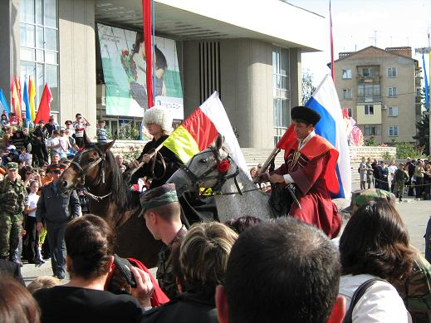
Безопасность – это повседневная, тяжелая, рутинная, но крайне важная работа.
Безопасность в исходном и в самом общем смысле слова – это "состояние, при котором не угрожает опасность, есть защита от опасностей".

Slide 7
Безопасность- это состояние защищенности личности, общества, государства от внешних и внутренних опасностей и угроз, базирующееся на деятельности людей, общества, государства, мирового сообщества народов по выявлению(изучению), предупреждению, ослаблению, устранению(ликвидации) и отражению опасностей и угроз, способных погубить их, лишить материальных и духовных ценностей, нанести неприемлемый ущерб, закрыть путь для выживания и развития.

Slide 8
Современные проблемы:
сохранение мира на Земле;
экологическая проблема, связанная с разрушением природной среды;
демографическая проблема, порожденная быстрым ростом численности населения и его миграцией в глобальном масштабе;
продовольственная проблема;
экономическая проблема;
энергетическая и сырьевая проблема, вызванная ограниченностью минерально-сырьевых и других природных ресурсов планеты;
информационная проблема;
проблема здоровья человека и человечества.

Slide 9
Опасности
Опасности – это возможные или реальные явления, события и процессы, способные нанести вред человеку, социальной группе, народу, обществу, государству, человеческому сообществу и Земле или даже уничтожить их; нанести ущерб их благополучию, разрушить материальные, духовные или природные ценности, вызвать деградацию, закрыть путь к развитию человечества в целом.

Slide 10
Классификация опасностей
по масштабам (глобальные, региональные, государственные, местные и т.д.);
по способам и формам проявления (заявления, конкретные действия, совокупность обстоятельств, которые могут породить опасность в перспективе и требуют защитного реагирования, и т.д.);
по источникам и движущим силам (природные, обусловленные деятельностью людей и т.д.);
по ожиданию воздействия на объекты (время наступления опасности).

Slide 11
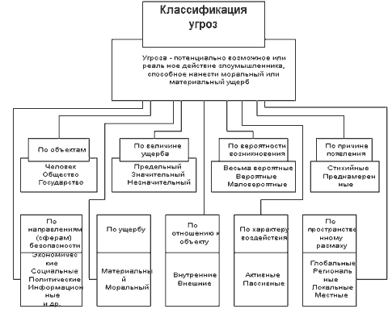
Вводный урок ОБЖ.

Slide 12

Секьюритология- наука , изучающая безопасность жизнедеятельности(БЖД).

Slide 13
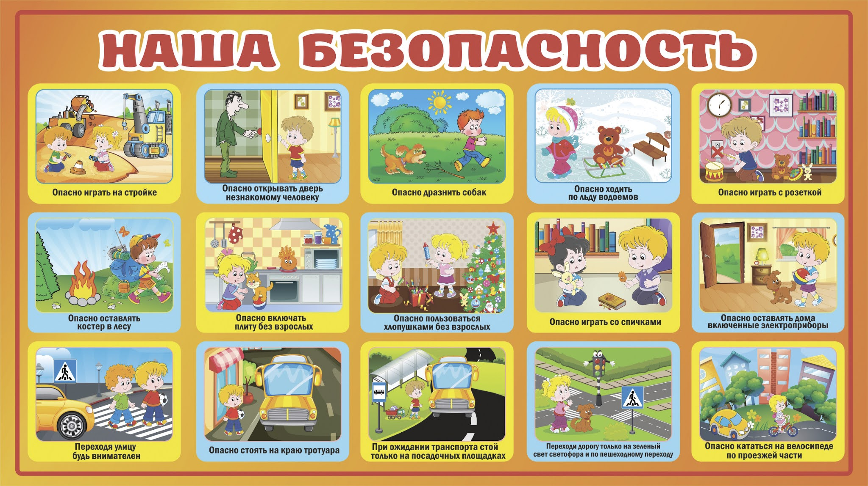
ОБЖ –это отрасль знания, изучающая основные сведения БЖД, представляющие собой технологию социальной адаптации человека к современному опасному миру.

Slide 14

Задачи ОБЖ
Задачи ОБЖ научить:
предвидеть опасность,
распознавать опасность,
классифицировать опасность,
избегать опасность,
правильно действовать в опасной ситуации.

Slide 15
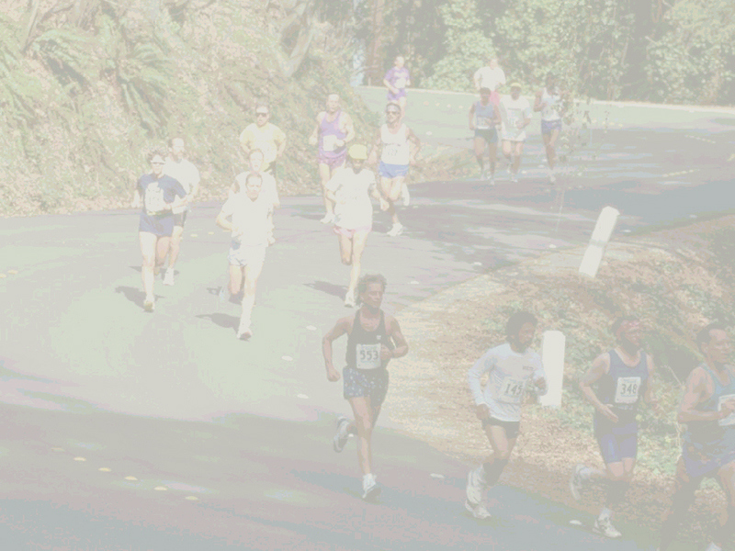
Тема:
"Основы здорового
образа жизни"

Slide 16
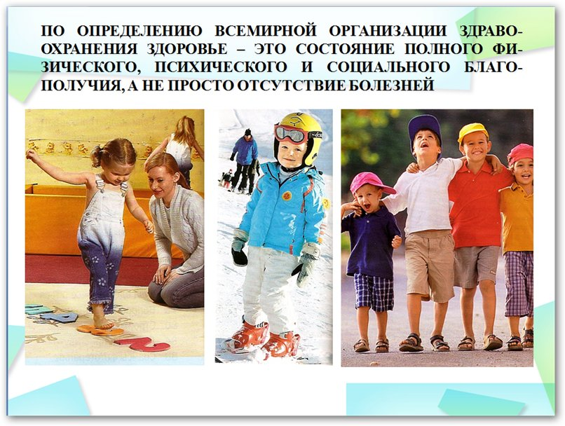

Slide 17
Что такое благополучие, счастье?
«Благополучие – это спокойное и счастливое состояние.
Счастье – это чувство и состояние полного высшего удовлетворения»
С.И.Ожегов

Slide 18

От чего будет зависеть индивидуальное здоровье человека?

Slide 19


Slide 20
ЧТО ТАКОЕ ЗДОРОВЬЕ? (критерии здоровья):
Отсутствие болезни
Умение приспосабливаться к постоянно меняющимся условиям существования в окружающей среде
Нормальное функционирование организма в системе «человек – окружающая среда»
Полное физическое, духовное, умственное и социальное благополучие
Способность к выполнению основных социальных функций
Способность приспосабливаться к изменениям в окружающей среде

Slide 21
Компоненты здоровья
духовное
СОЦИАЛЬНОЕ
ФИЗИЧЕСКОЕ

Slide 22
Физическое благополучие
Состояние, при котором человек максимально удовлетворен возможностями своего тела, организма
Может преодолевать значительные физические и психические нагрузки и, при этом, сохранять работоспособность
Отсутствие хронических заболеваний, редкие проблемы с самочувствием
Здоровья хватает, чтобы зарабатывать достаточное количество материальных средств, чтобы содержать себя и семью, оказывать помощь другим людям, выполнять гражданский долг

Slide 23

Хочу быть здоровым, потому что только здоровый человек может быть по-настоящему счастлив.
История богата примерами, когда люди, имеющие физические дефекты достигают больше, чем здоровые
?
ПРОТИВОРЕЧИЕ

Slide 24
Социальное благополучие
Наличие навыков учебной и трудовой деятельности
Наличие навыков свободно ориентироваться в потоке информации
Наличие навыков владения современными средствами коммуникаций (компьютером, Интернетом, телефоном, средствами транспорта и др.)
Наличие навыков коммуникативного общения (умение обратиться, написать заявление, устроиться на работу, познакомиться с людьми и т.д.)
Наличие способности адаптироваться к требованиям общества и государства, при этом не утрачивая собственной индивидуальности

Slide 25
Духовное благополучие
Наличие способности жить в полной гармонии со своей совестью, требованиями семьи, общества, государства, духовными, юридическими законами и традиционными представлениями о нравственности

Slide 26
Духовность – это способность пренебрегать потребностями материального и даже душевного характера, движимая любовью к людям, Отечеству и Богу.

Slide 27
Отношение разных людей к сохранению и укреплению здоровья
Одни, имея идеальные стартовые возможности, предаются лени, вредным привычкам, а то и вовсе совершают противоречащие здравой логике поступки – кончают жизнь самоубийством
Другие, любят жизнь, ведут здоровый образ жизни, но в критической ситуации, спасая других людей, жертвуют своей жизнью ради других
Третьи, имея врожденные заболевания или увечья, прилагают огромные усилия, чтобы оставаться полезными членами семьи и общества и достигают в этом успеха
Четвертые, живут, как бы влекомые течением жизни. И имея хорошие возможности для достижения успеха, уповают на всевозможные чудеса, так и не дождавшись которых, всю оставшуюся жизнь пеняют на свою судьбу.

Slide 28
Основы здорового образа жизни
Образ жизни человека, его поведение и мышление, которые обеспечивают охрану и укрепление здоровья называют
здоровым образом жизни.

Slide 29
Оцените состояние вашего здоровья по пятибалльной системе:
Количество баллов
- самочувствие -
- работоспособность –
- настроение -
Рассчитайте среднюю оценку. Если вы за последний год болели 4 раза или больше, уменьшите полученную цифру на 1 балл.
Если вы оценили свое здоровье на 5 баллов, постарайтесь не терять достигнутого уровня. Если оценка ниже 5 баллов, ищите причину отклонений в здоровье.

Slide 30
ГРУППЫ ЗДОРОВЬЯ
I. Дети, не имеющие хронических заболеваний, редко болеющие и имеющие нормальное физическое и нервно-психическое развитие
II. Дети, не имеющие хронических заболеваний, но имеющие некоторые отклонения в физическом развитии, часто болеющие – 4 раза в год, или длительно болеющие – более 25 дней по одному заболеванию;
III. Дети, имеющие хронические заболевания с редкими обострениями;
IV. Дети с хроническими заболеваниями, врожденными пороками развития с нарушениями общего состояния, с затяжным периодом выздоровления;
V. Дети с тяжелыми хроническими заболеваниями и со сниженными функциональными возможностями.

Slide 31
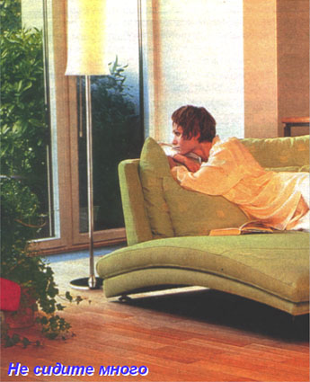
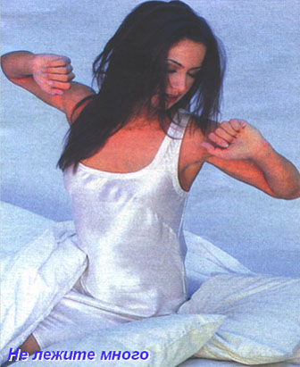
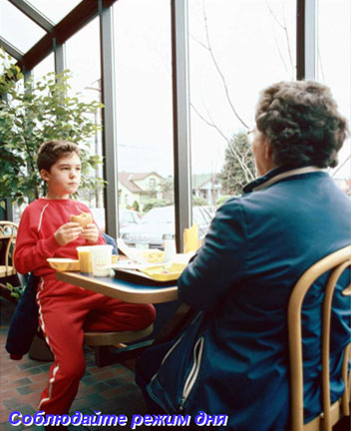
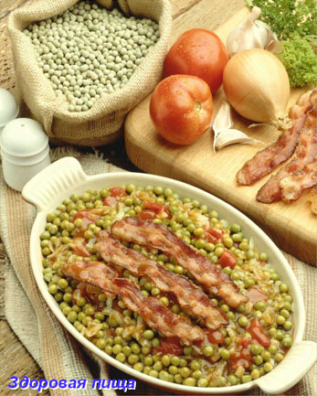
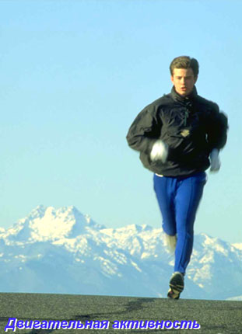
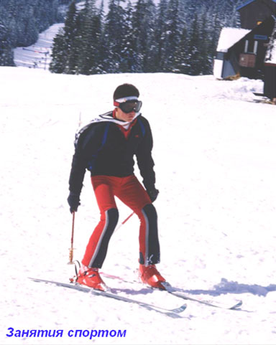
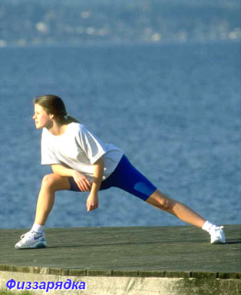
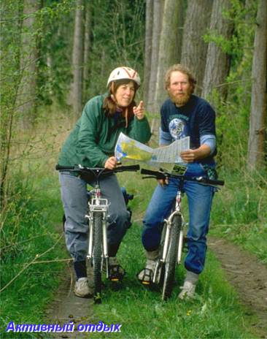
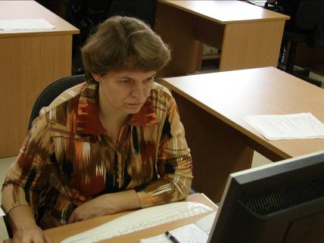

Среди основных составляющих здорового образа жизни выделяют:
Умеренное рациональное питание;
Режим дня;
Оптимальная двигательная
активность;
Чередование труда и
отдыха;

Slide 32
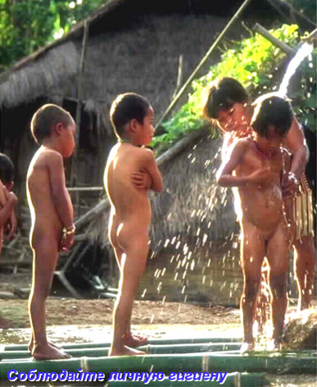

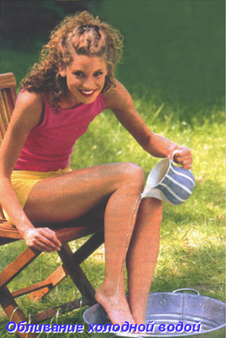
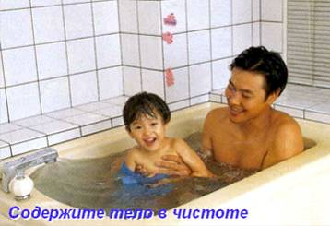
Среди основных составляющих здорового образа жизни выделяют:
Следование правилам личной гигиены;
Закаливание;
«Чистота – залог здоровья»

Slide 33
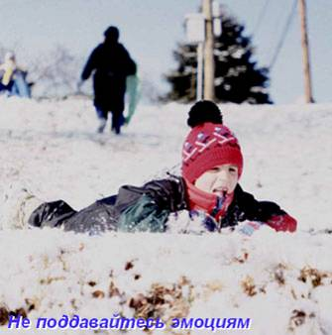
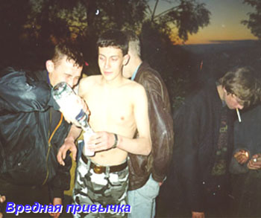
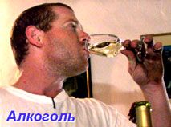

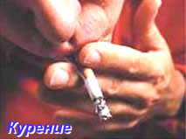
Среди основных составляющих здорового образа жизни выделяют:
Психогигиена и умение
управлять своими эмоциями;
Отказ от вредных привычек (курения, употребления алкоголя,
наркотиков);

Slide 34
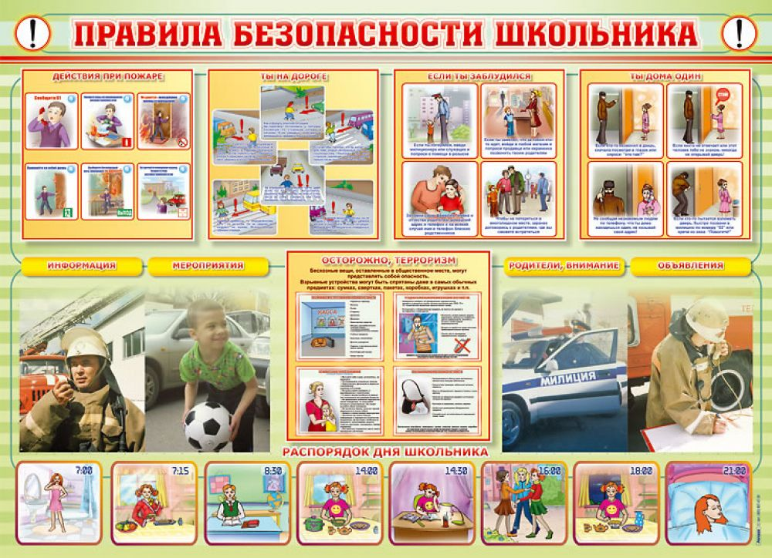
Безопасное поведение в быту, на улице, в школе, обеспечение предупреждения травматизма и отравлений

Slide 35
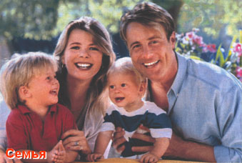
Здоровый мир -
путь к успеху!

Slide 36
Домашнее задание
Прочитать учебник стр.5-24
Письменно ответить на вопросы:
1) Дать определение здоровью. Здоровье это -.......
2)Дать определение физическому здоровью. Физическое здоровье это- ....
3) Дать определение. Духовное здоровье это-...
4) Дать определение. Социальное здоровье это-...
5) Какие факторы влияют на здоровье человека? (стр.17)
6) Перечислить критерии здоровья.
7) Дать определение здоровому образу жизни.
8) Перечислить составляющие здорового образа жизни.

Slide 37
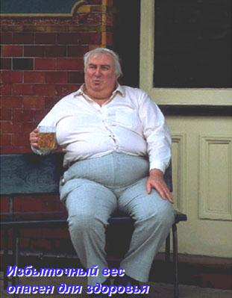
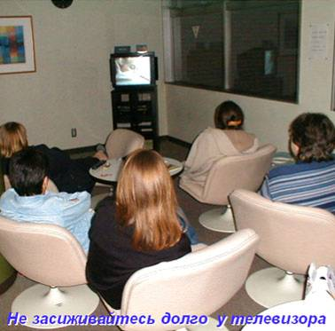
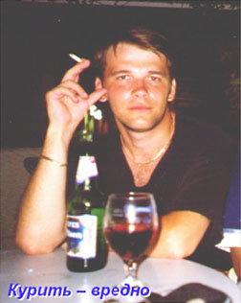
Не все люди понимают свою ответственность за сохранение здоровья…
Более 2/3 населения страны не занимаются спортом;
До 30 % населения имеют избыточный вес;
Около 70 млн. человек в нашей стране курят;
В России около 6 млн. наркопотребителей.

Slide 38
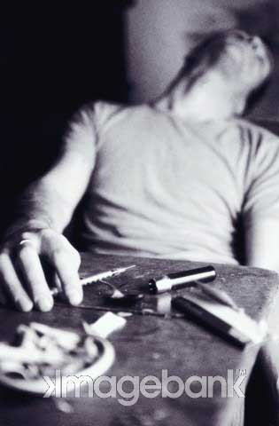
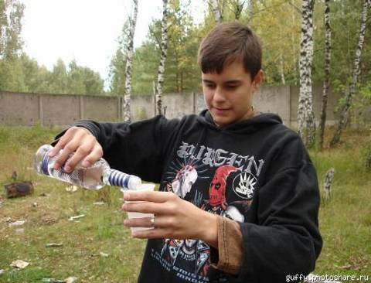
Вредные привычки
Вредная привычка – закрепленный в личности способ поведения, агрессивный по отношению к самой личности или к обществу.

Slide 39
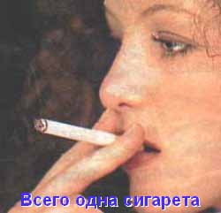
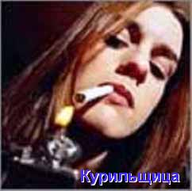
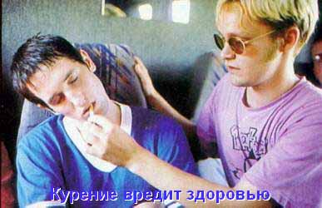
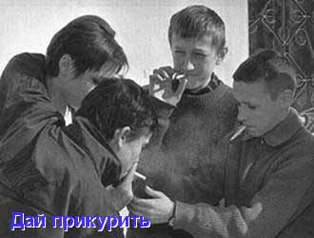
Курение
Курение - самая распространенная вредная привычка человека, которая приводит к никотиновой зависимости, что пагубно воздействует на организм человека и приводит к возникновению многих болезней.
Более 3 млн. человек на планете ежегодно гибнут от курения.
До 60 % россиян – постоянные покупатели сигарет.

Slide 40
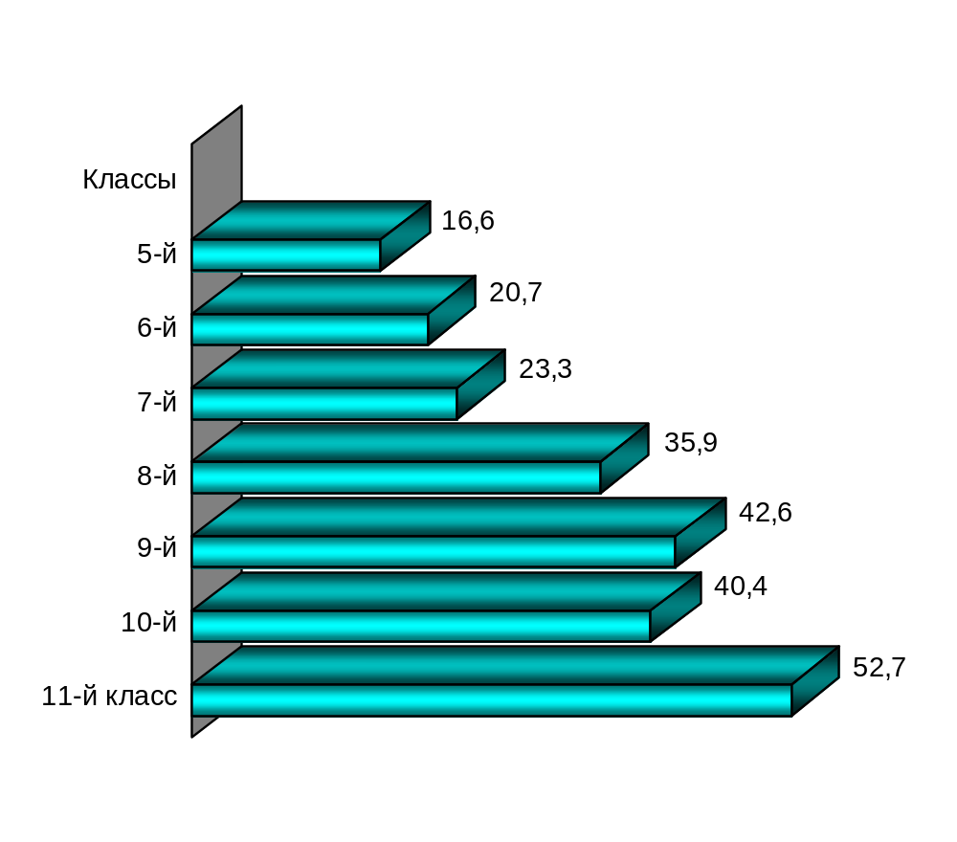
Доля курящих среди учащихся 5-11 классов общеобразовательной школы, %
В последние годы в России наблюдается интенсивное приобщение детей и молодежи, в особенности девушек, к курению. Среди детей и молодежи курят 49,5%, то есть почти 16 миллионов человек.
Курят среди юношей 58,3%, среди девушек – 40,5%. На долю девушек приходится 40% общего объема выкуриваемых подростками и молодежью сигарет.

Slide 41
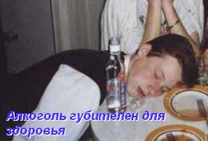
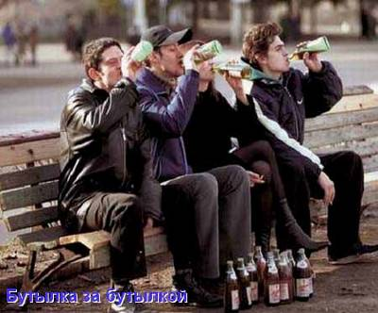
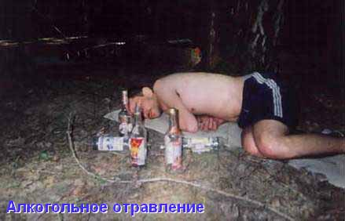
Пьянство
Пьянство ведет к алкоголизму.
Алкоголь разрушает мозг человека и другие органы. Человек, употребляющий алкоголь не может быстро и точно мыслить, становится невнимательным, теряет над собой контроль, способен совершать антиобщественные поступки.

Slide 42
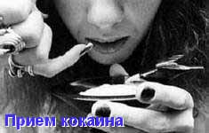
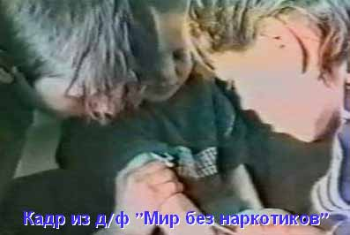
Наркомания
Наркомания – это зависимость организма на физиологическом уровне от успокаивающих, одурманивающих, погружающих в видения веществ.
Употребление наркотиков приводит к наркотической зависимости.

Slide 43
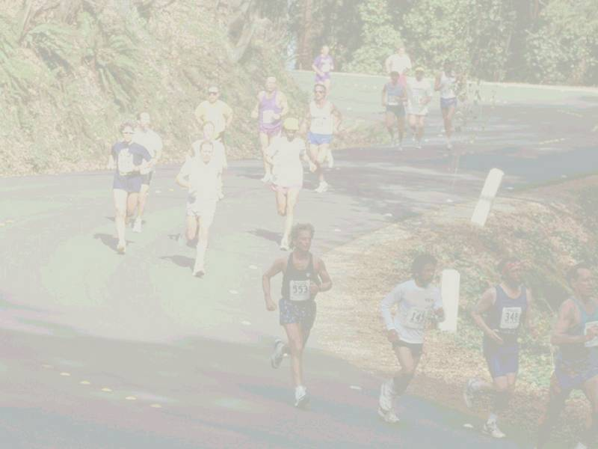
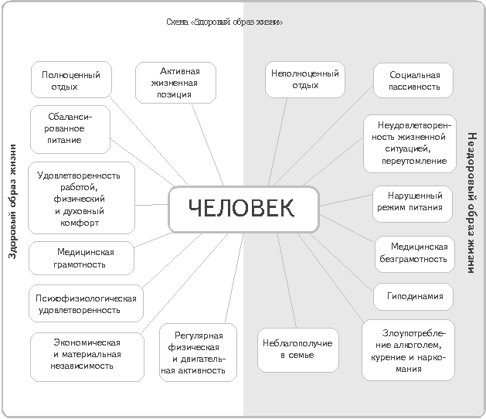

Slide 44
Комплекс рекомендаций по ЗДОРОВОМУ ОБРАЗУ ЖИЗНИ
1. Познай самого себя
2. Содержи свое тело в чистоте
3. Хорошо ешь
4. Играй с осторожнотью
5. Заводи друзей
6. Содержи свой мир в чистоте
7. Научись говорить «нет»
8. Иммунизация

Slide 45
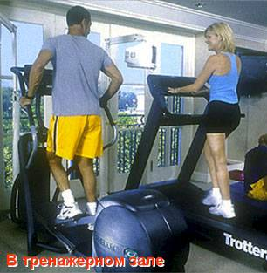
Выбор за Вами!
Постарайтесь сделать
правильный выбор!

